Slide 1
MESLEK HASTALIKLARI

Slide 2

Sağlık
Sağlık kavramı algısı, ülkelerin gelişmişlik seviyelerine göre önemli farklılıklar
göstermekle birlikte; Dünya Sağlık Örgütü tarafından sadece hasta veya sakat olmama hali değil, “fiziksel, ruhsal ve sosyal açıdan iyi olma hali” olarak tanımlanmıştır.

Slide 3

Meslek Hastalığı
5510 Sayılı Sosyal Sigortalar ve Genel Sağlık Sigortası Kanunu’na göre Meslek
hastalığı; «Sigortalının çalıştığı veya yaptığı işin niteliğinden dolayı
tekrarlanan bir sebeple veya işin yürütüm şartları yüzünden uğradığı geçici veya sürekli hastalık, bedensel veya ruhsal özürlülük halleri»dir.
6331 Sayılı İş Sağlığı ve Güvenliği Kanununa göre; “Mesleki risklere maruziyet
sonucu ortaya çıkan hastalık” olarak tanımlanmıştır.

Slide 4
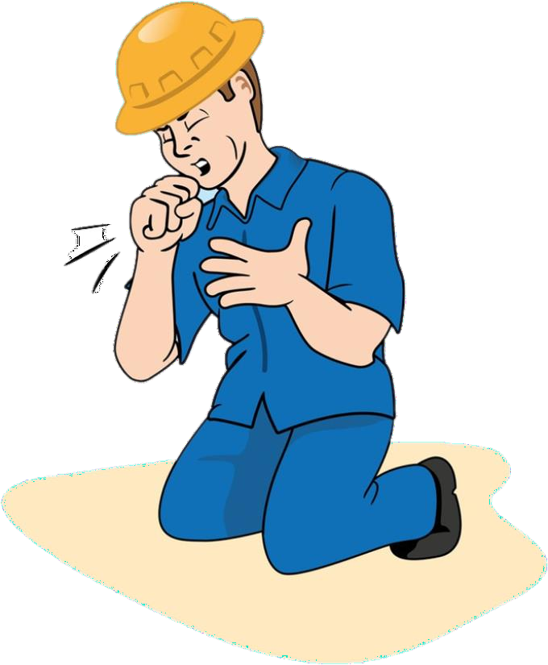
İşle İlgili Hastalıklar
İşle ilgili hastalıklar; ortaya çıkış nedeni karmaşık olan, işe girmeden önce var olan veya çalışırken ortaya çıkan, oluşmasında ve gelişmesinde çalışma ortamı ve çalışma şeklinin diğer sebeplerle birlikte önemli faktörler olduğu hastalıklardır.

Slide 5
Meslek Hastalığı/İşle İlgili Hastalık
Meslek Hastalığı
Hastalığın etkeni işyerindedir.
Etkene doğrudan maruz kalan kişilerde görülür.
İşle İlgili Hastalıklar
Etkenin işyerinde olması gerekmez. İşyerindeki etkenler bu hastalıkların ortaya
çıkmasını ve gelişmesini hızlandırır.
Çalışanlar arasında görüldüğü oranda toplum çapında da görülürler.

Slide 6


Sigara
Hiperkolesterolemi
Yüksek Kan Basıncı
Şişmanlık
Formaldehid
Karbondisülfür
Arsenik
Koroner Kalp Hastalığı
Astım
İşle İlgili Hastalık
Kurşun zehirlenmesi
Akü İmalatı
Kurşun
Meslek Hastalığı

Slide 7
Mesleki Risk
Çalışma hayatında, çalışanın yaptığı işten dolayı maruz kaldığı mesleki risk
faktörlerini azaltarak, işle ilgili
hastalıkların ve meslek hastalıklarının
toplam nüfusun kronik hastalık yükündeki payını azaltmak mümkün olacaktır.

Slide 8
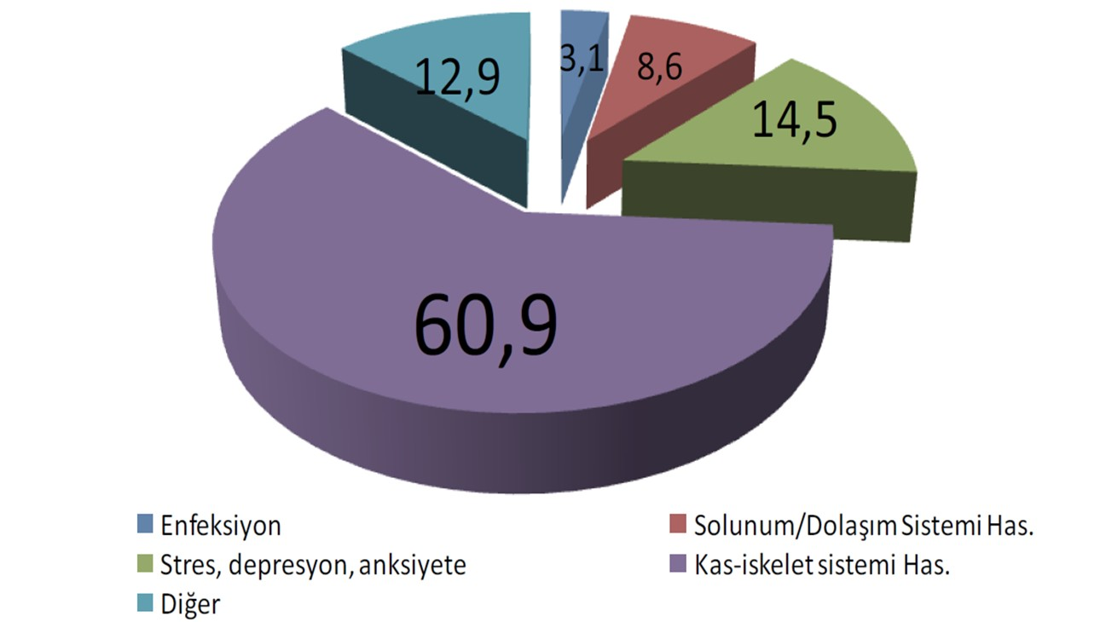
Avrupa’da Meslek Hastalıkları (2007)
*Eurostat Health and Safety at Work in Europe (1999-2007)

Slide 9

Meslek Hastalığı/İş Kazası
ILO verileri temel alındığında dünya genelinde 1 iş kazası sonucu ölüme karşılık 5,6 meslek hastalığı sonucu ölüm beklendiği görülmektedir.

Slide 10



Meslek Hastalığının Kronik Hastalıklar İçindeki Yükü
Dünyada her yıl görülen 49 milyon kanser hastalığı vakasının
%20’si,
Dünyada her yıl görülen 119 milyon kardiyovasküler hastalık
vakasının %31’i,
Dünyada her yıl görülen 32 milyon kronik obstrüktif akciğer
hastalığı vakasının %35’i,

Slide 11



Dünyada her yıl görülen 11 milyon astım vakasının %44’ü, Dünyada her yıl görülen 23 milyon kas ve iskelet sistemi hastalığı vakasının %22’si,
Dünyada her yıl görülen 8 milyon depresyon vakasının %11’i,* Meslek Hastalığıdır.
*Kaynak: WHO

Slide 12

Asbestosis ve kömür işçisi pnömokonyozlarının %100’ü
Bel ağrılarının %37’si,
İşitme kayıplarının %16’sı,
KOAH hastalığının %13’ü, Astım hastalığının %11’i,
Akciğer kanserlerinin %9’u,
Lösemilerin %2’si mesleki kaynaklıdır.

Slide 13
Kansere bağlı ölümlerin %6-10’unun,
Kardiyovasküler ve serebrovasküler hastalık kaynaklı ölümlerin %5-10’unun,
Kronik solunum sistemi hastalıklarına bağlı ölümlerin %10’unun mesleki kaynaklı olduğu saptanmıştır.
İstatistikler yaklaşık olarak her 10 ölümden birinin meslek kaynaklı olduğunu göstermektedir.

Slide 14

En Sık Bildirilen Meslek Hastalıkları
Mesleki üst ekstremite hastalıkları
Mesleki uyum bozukluğu
Travma sonrası stres bozukluğu (TSSB)
İşten kaynaklanan astım
Mesleki kontakt dermatit
Mesleki işitme kaybı

Slide 15
Türkiye SGK 2019 Yılı İstatistikleri
Ülkemizde 1.891.512 iş yerinde, 22.000.964 çalışan istihdam edilmekte olup;
422.463’ünün iş kazası geçirdiği,
1088’inin meslek hastalığı tanısı aldığı (SGK Sağlık Kurul raporuyla edime hak
kazananlar),
4664 kişinin iş kazaları ve meslek hastalıkları sonucu sürekli iş göremez hale
geldiği,
1.147 kişinin iş kazalarında öldüğü saptanmıştır.

Slide 16

Ülkemizde Meslek Hastalığı
Bir yılda her 1.000 işçi için 4-12 yeni meslek hastalığı beklenirken (Prof. Dr. J. Malcolm Harrington araştırması, İLO kaynaklarında kullanılan oran)
Bu oran ülkemizde 100.000’de 31 (1000’de 0,31) kadardır.
*Sağlık Bakanlığı 2019 verileri

Slide 17
Ülkemizde Meslek Hastalıkları Açısından Son Durum
2012-2019 | Meslek Hastalığı Klinik Tanı Dosya Sayıları (HSGM ÇSDB verileri) | SGK Tarafından Meslekte Kazanma Gücü Kaybı Oranı Onayı İle Tazminat Ödenen Dosya Sayısı
2012 | 4342 | 395
2013 | 4947 | 371
2014 | 5435 | 494
2015 | 4082 | 510
2016 | 4316 | 597
2017 | 4855 | 691
2018 | 5573 | 1044
2019 | 5952 | 1088
2020 | 3231 | Açıklanmadı

Slide 18
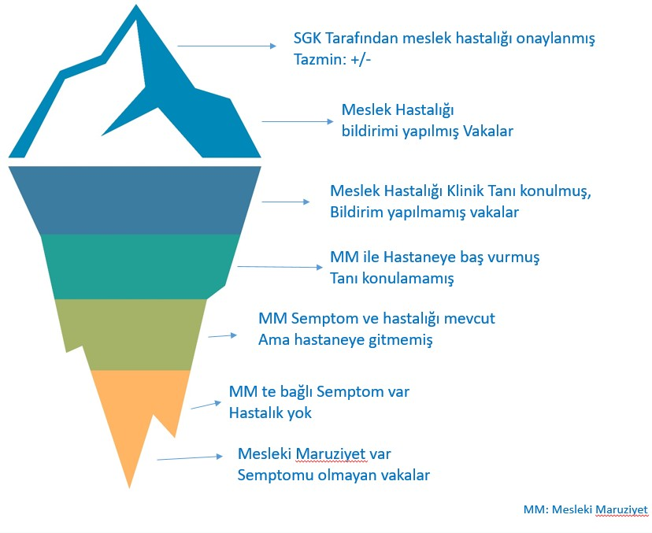
Meslek Hastalığı Gelişim Süreci

Slide 19
Meslek Hastalığı Nasıl Tespit Edilir?
İş Yeri Hekimi
Aile Hekimi
İş yerinde başka belirti
gösteren hasta var mı?
İşe giriş periyodik ve
muayeneler?
Ortam ölçümleri?
Risk analizi yenilenmeli
Meslek ve İş Sorgulama
Aile Taraması
Sosyal Rehabilitasyon

Slide 20
Mesleki Maruziyet Veri Paketi
1. ve 2. basamak sağlık hizmet sunucularında mesleki maruziyetlerin erken tespit edilmesini sağlamak, meslek hastalığı farkındalığını ve sağlık hizmet sunucularının meslek/iş sorgulama oranını arttırmak amacıyla 269 numaralı ‘‘Mesleki Maruziyet Veri Paketi’’ 2017 yılında Sağlık Yönetim Sistemine (SYS) eklenmiştir.
Şubat 2018 tarihinde ‘‘Mesleki Maruziyet Sorgulama Ekranı’’ AHBS ve HBYS
uygulamalarına eklenerek 81 ilde kullanıma açılmıştır. Uygulamadan gelen veriler Sağlıkta İstatistik ve Nedensel Analizler (SİNA) platformunda önceden belirlenmiş değişkenler kullanılarak sınıflandırılmaktadır.

Slide 21
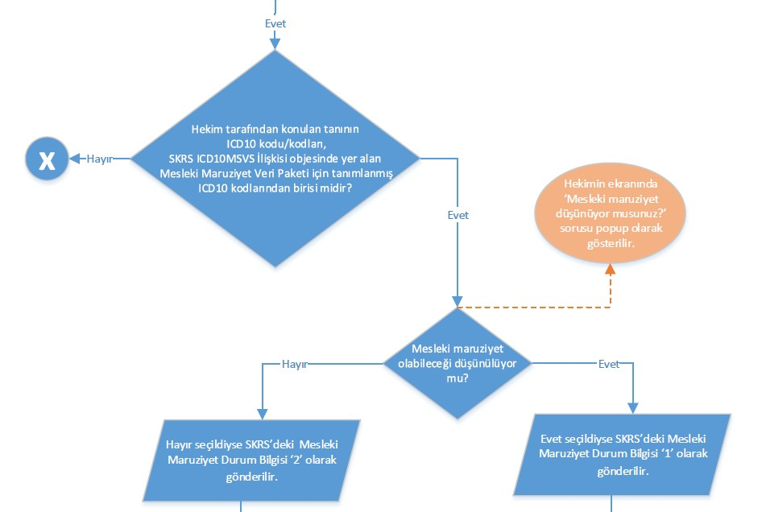
Mesleki Maruziyet Veri Paketi İş Akış Şeması

Slide 22
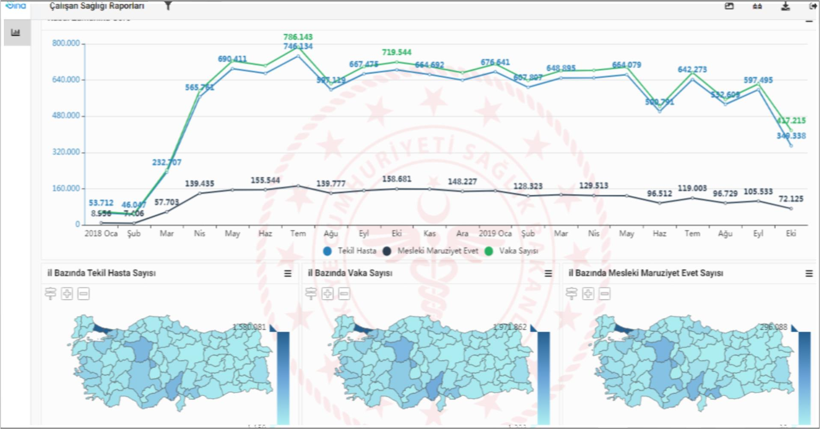
Sağlıkta İstatistik ve Nedensel Analizler (SİNA) Platformu

Slide 23

Meslek Hastalıklarından Korunma
I. Birincil Koruma
II. İkincil Koruma
Meslek
Hastalıklarından
Korunma
III. Üçüncül Koruma

Slide 24
Birincil Korumanın Amacı
Hastalık gelişiminde etken olan mesleki riskleri kontrol ederek mesleki maruziyeti azaltmak, hastalık başlamadan önce önlemektir. Teknik ve tıbbi korumayı kapsar.
A- Teknik Koruma
İşin kaynağında alınacak koruyucu önlemler Çalışma ortamında alınacak önlemler
Kişisel koruma önlemleri (Kişisel Koruyucu Donanım-KKD)

Slide 25
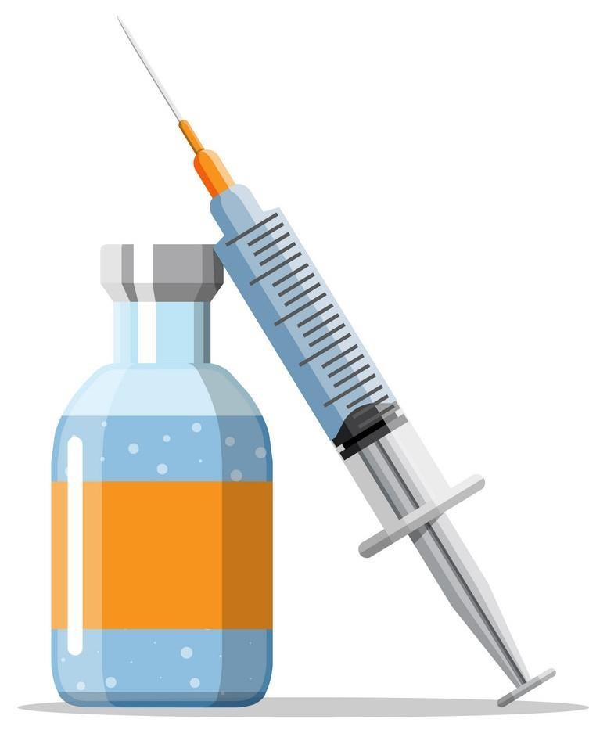
B- Tıbbi Koruma
İşe giriş ve periyodik muayeneler Bağışıklama
İlkyardım eğitimi
Sağlığın geliştirilmesi eğitimi

Slide 26

İkincil Korumanın Amacı
Aralıklı Kontrol Muayeneleri (Periyodik Muayeneler)
Meslek hastalıklarının erken tanınması, Hastalığın ilerlemesini durdurmak için mesleki maruziyetin kesilmesi, Hastalığın tedavi edilmesi ve ciddi sonuçların azaltılmasıdır.

Slide 27
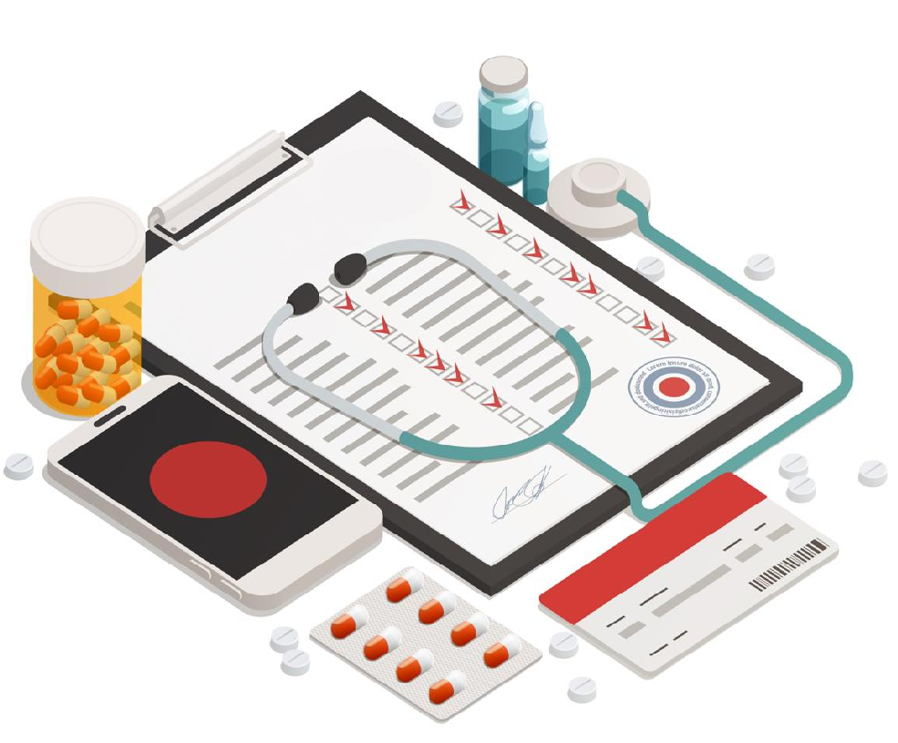
Üçüncül Korumanın Amacı
Önceden oluşan hastalığın ilerlemesinin ve komplikasyonlarının azaltılmasıdır.
Hastalık sonucu gelişen hayat kalitesinde düşüş ve sakatlıkların, çeşitli sigortacılık
ve sağlık hizmetleri yolu ile azaltılmasıdır.
Hayat kalitesinin arttırılması amaçlanır.

Slide 28
Meslek Hastalığı Tanısı Nasıl Konur?
Klinik İncelemeler
Tıbbi Tanı
Laboratuvar İncelemeler
İş Yeri Ortam Ölçümleri
Mesleki Neden
Meslek Hastalığı

Slide 29






İş Yeri Ortam İncelemeleri
Gürültü Ölçümü
Toz Ölçümü
Metal ve Gaz Ölçümü Radyasyon Ölçümü
Termal Konfor Değerlendirmesi

Slide 30
Meslek Hastalığı Klinik Tanı Süreci
Meslek hastalığı klinik tanısı iş yeri hekimi veya 1. basamak sağlık hizmeti sunucuları (aile hekimi) tarafından konabilir.
Klinik tanı konulduğu takdirde 6331 sayılı İş Sağlığı ve Güvenliği Kanuna göre işveren, çalışanı 3 iş günü içerisinde Çalışma Bakanlığı tarafından
yetkilendirilmiş sağlık hizmet sunucularına (yetkilendirilmiş hastaneler) sevk
etmekle yükümlüdür. (Hastanelerin yetkilendirilmesi : Çalışma Gücü ve
Meslekte Kazanma Gücü Kaybı Oranı Tespit İşlemleri Yönetmeliği Madde 5)

Slide 31

Sigortalının çalıştığı işten dolayı meslek hastalığına yakalandığı yetkilendirilmiş
hastaneler tarafından düzenlenen sağlık kurulu raporuyla belgelendirilir.
Yetkilendirilmiş hastaneler;
Sağlık Bakanlığı Meslek Hastalıkları Hastaneleri
Sağlık Bakanlığı Eğitim ve Araştırma Hastaneleri Devlet Üniversite Hastaneleridir.
Sağlık kurulu, aynı branştan en az 3 veya farklı branşlardan 5 uzman hekimden oluşur.

Slide 32
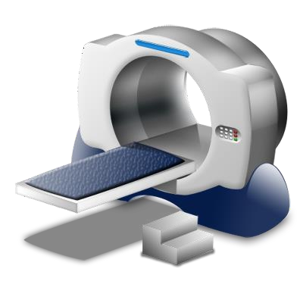
Klinik Tanı Süreci Sonrası Meslek Hastalığı Bildirimi
Yetkilendirilmiş sağlık hizmeti sunucuları, meslek hastalığı tanısı koydukları vakaları en geç on (10) gün içinde Sosyal Güvenlik Kurumuna bildirir.

Slide 33
Meslek Hastalığı Tanı Süreci
MH Şüphesi
iş yeri hekimi, aile hekimi, çalışan
MH Tanısı
SB MHH, SB EAH, Kamu Üniversite Hastaneleri
MH Tanısının Edime Hak Kazanması
SGK Sağlık Kurulu (SGK İstatistiklerine yansıyan sayılar)
İtiraz
SGK Yüksek Sağlık Kurulu

Slide 34

Meslek Hastalığı Tanı Süreci
Hastane Sağlık Kurulu
Çalışan veya emeklinin meslek hastalığı iddiası ile SGK il müdürlüğüne şahsi
başvurusu
SB EAH SB M.H.H.
Kamu Üniversitesi Hastanesi
Sağlık Kurulu Raporu
Sevk eder
SGK İl Müdürlüğüne Bildirim
SGK Meslek Hastalıkları Kurulu

Slide 35
Meslek Hastalığı Tanı Süreci
Hastane Sağlık Kurulu
Çalışan veya emeklinin meslek hastalığı iddiası ile yetkili hastanelere şahsi
başvurusu
SB EAH SB M.H.H.
Kamu Üniversitesi Hastanesi
Sağlık Kurulu Raporu
Sevk eder
SGK İl Müdürlüğüne Bildirim
SGK Meslek Hastalıkları Kurulu

Slide 36
Meslek Hastalığı Tanı Sürecinde SGK’ya Bildirim
SB EAH
SB M.H.H.
1
İş Yeri Hekimi
İş Yeri Yönetimi
Kamu Üniversitesi Hastanesi
SGK İl Müd. Bildirim
İş Yeri Hekimi
Aile Hekimi
SB EAH SB M.H.H.
Kamu Üniversitesi Hastanesi
2
Hastaneye Sevk
İş Yeri Yönetimi
SGK İl Müd. Bildirim
Hastaneden sevk veya
çalışanın kendisi
SB EAH
SB M.H.H.
Kamu Üniversitesi Hastanesi
İş Yeri Yönetimi
3
SGK İl Müd. Bildirim

Slide 37

SGK Sağlık Kuruluna Başvuru İçin Gereken Belgeler
İlk işe giriş sağlık raporu,
Sigortalının çalışma süre ve koşullarını belirleyen mesai listesi, Daha önce meslek hastalığı tespit edilmiş, kontrol muayenesi yada hastalığında artma sebebi ile müracaat eden sigortalıda; daha önce meslek hastalığı tespitinin yapıldığı Meslek Hastalıkları Hastanesine ait hasta arşiv dosyası ile yeni sağlık kurulu raporu aslı ile dayanağı tıbbi belgeler,

Slide 38
İlk tespit ise yeni açılmış dosyası ile, yeni sağlık kurulu raporu ve dayanağı tıbbi belgeler,
İş yerinde yapılmış olan periyodik muayene raporları, Dosya içerisinde mevcut belgelere dair kontrol listesi bulunmalıdır.

Slide 39



Meslek Hastalığı Mesleğinizin Sonucudur!

Slide 40
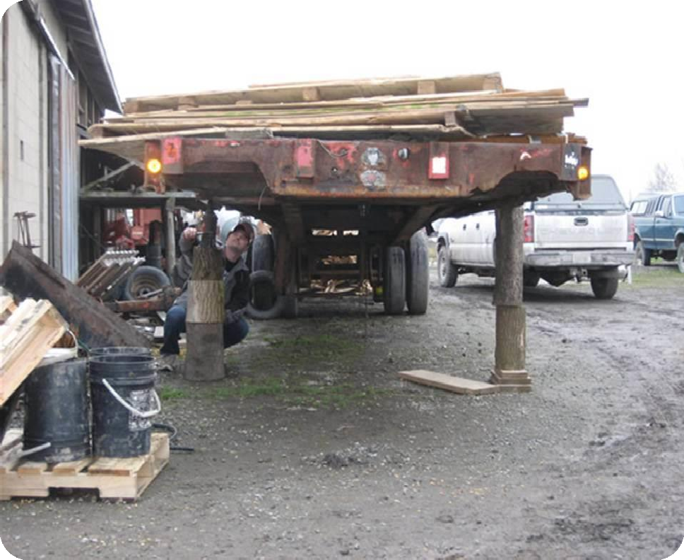
Yaptığınız İş Tehlikeli mi?
26/12/2012 tarihli ve 28509 sayılı Resmî
Gazete’de yayımlanan ‘‘İş Yeri Tehlike Sınıfları Tebliği’’ne göre iş yerleri;
Az tehlikeli sınıfta yer alan iş yeri Tehlikeli sınıfta yer alan iş yeri Çok tehlikeli sınıfta yer alan iş yeri
olmak üzere 3 çeşittir.

Slide 41
NACE Kodu/ İSCO Kodu
ISCO Kodu
Mesleklerin Uluslararası Standart Sınıflandırması’nın Türkçe çevirisidir (International Standart Classification of Occupations).
NACE Kodu
İş yerlerinin faaliyet alanlarına göre tehlike sınıflarının belirlendiği
kodlama sistemi ve listesidir.

Slide 42
Ek-1 İş yeri Tehlike Sınıfları Listesi (NACE)
I | Konaklama ve Yiyecek Hizmeti Faaliyetleri
55 | Konaklama
55.1 | Oteller ve benzeri konaklama yerleri
55.10 | Oteller ve benzeri konaklama yerleri
55.10.02 | Otel vb. konaklama yerlerinin faaliyetleri (günlük temizlik ve yatak yapma hizmeti sağlanan yerlerin faaliyetleri) (kendi müşterilerine restoran hizmeti vermeyenler ile devre mülkler hariç) | Az Tehlikeli
55.10.05 | Otel vb. konaklama yerlerinin faaliyetleri (günlük temizlik ve yatak yapma hizmeti sağlanan yerlerin faaliyetleri) (kendi müşterilerine restoran hizmeti verenler ile devre mülkler hariç) | Az Tehlikeli

Slide 43
Q | İnsan Sağlığı ve Sosyal Hizmet Faaliyetleri
86 | İnsan sağlığı hizmetleri
86.1 | Hastane hizmetleri
86.10 | Hastane hizmetleri
86.10.04 | Kamu kurumları tarafından verilen insan sağlığına yönelik özel ihtisas gerektiren yataklı hastane hizmetleri (kadın doğum, onkoloji, kemik, ruh ve sinir hastalıkları hastaneleri, vb.) | Çok Tehlikeli
86.10.05 | Kamu kurumları tarafından verilen insan sağlığına yönelik yataklı hastane hizmetleri (devlet üniversite hastaneleri dahil, özel ihtisas hastaneleri ile dişçilik, ambulansla taşıma, tıbbi laboratuvar test faaliyetleri hariç) | Çok Tehlikeli
86.10.12 | Özel sağlık kurumları tarafından verilen insan sağlığına yönelik özel ihtisas gerektiren yataklı hastane hizmetleri (kadın doğum, onkoloji, kemik, ruh ve sinir hastalıkları hastaneleri, vb.) | Çok Tehlikeli

Slide 44
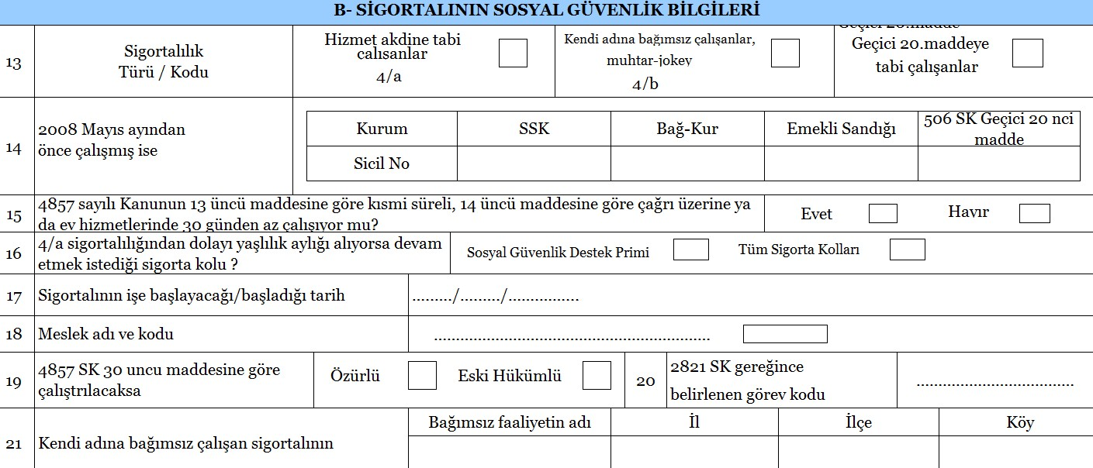
Meslek Adı ve Kodu (ISCO)

Slide 45
Meslek Adı ve Kodu (ISCO)
ISCO-08 Kodu | Meslek Adı
2149.03 | Kaynak Mühendisi
2321.48 | Kaynak Öğretmeni
2359.51 | Usta Öğretici (Kaynakçılık)
3119.08 | Kaynak Teknikeri
3119.61 | Kaynak Teknisyeni
3119.68 | Kaynak İnspektörü
7212.01 | Diğer Kaynakçılar ve Pürmüzcüler
7212.02 | Gaz altı (Mıg-Mag) Kaynakçısı
7212.03 | Gümüş Kaynakçısı (Elle)
7212.06 | Oksi-Gaz Kaynakçısı

Slide 46
Ulusal ve Uluslararası Düzeyde Geçerli Olan Meslek Hastalıkları Listeleri
ILO; Meslek Hastalıkları Listesi (2010)
DSÖ; ICD-10 Meslek Hastalığı Tanı Kodları (Z57)
Ülkelerin geliştirdiği listeler
Ülkemizde ise;
Sosyal Sigorta Sağlık İşlemleri Tüzüğü (1972)
‘‘Çalışma Gücü ve Meslekte Kazanma Gücü Kaybı Tespit İşlemleri
Yönetmeliği’’nde yer alan Meslek Hastalıkları Listesi (2008)

Slide 47
Türkiye’de Meslek Hastalığı Sınıflandırması
Türkiye’de Meslek Hastalıkları Sınıflandırılması ve Listesi “Sosyal Sigortalar Kanunu Sağlık İşlemleri Tüzüğü” ekinde yapılmıştır.
A GRUBU
Kimyasal maddelerle olan meslek hastalıkları (25 alt grup, 67 hastalık)
B GRUBU
Meslekî cilt hastalıkları (2 alt grup, deri kanseri ve kanser dışı hastalıklar)
C GRUBU
Pnömokonyozlar ve diğer meslekî solunum sistemi hastalıkları (6 alt grupta 9 hastalık)
D GRUBU
Mesleki bulaşıcı hastalıklar (4 alt grupta 30 hastalık)
E GRUBU
Fizik etkenlerle olan meslek hastalıkları (7 alt grupta 12 hastalık)

Slide 48
Meslek Hastalıklarının Etkilediği Organa Göre
Meslek Hastalığına Sebep Olan Etkene Göre
Solunum sistemi
Sindirim sistemi
Hematopoetik sistemi
Kas- iskelet sistemi
Boşaltım sistemi
İşitme organı ve sistemi
Çoklu organ etkilenimi
Kimyasal nedenler
Fiziksel nedenler
Biyolojik nedenler
Tozlar

Slide 49

Meslek Hastalığında Maruziyet Süresi
Mesleki maruziyetin başlamasıyla hastalık belirtilerinin ortaya çıkması arasında geçen en kısa süredir.
Örneğin pnömokonyoz tanısı için pnömokonyoz yapacak yoğunluk ve nitelikte toz bulunan iş yerinde en az 3 yıl çalışmış olmak gereklidir.
Gürültülü iş yerinde en az 2 yıl, gürültü şiddeti 85 dB
den fazla olan iş yerinde en az 30 gün çalışmış olmak koşulu aranır.

Slide 50
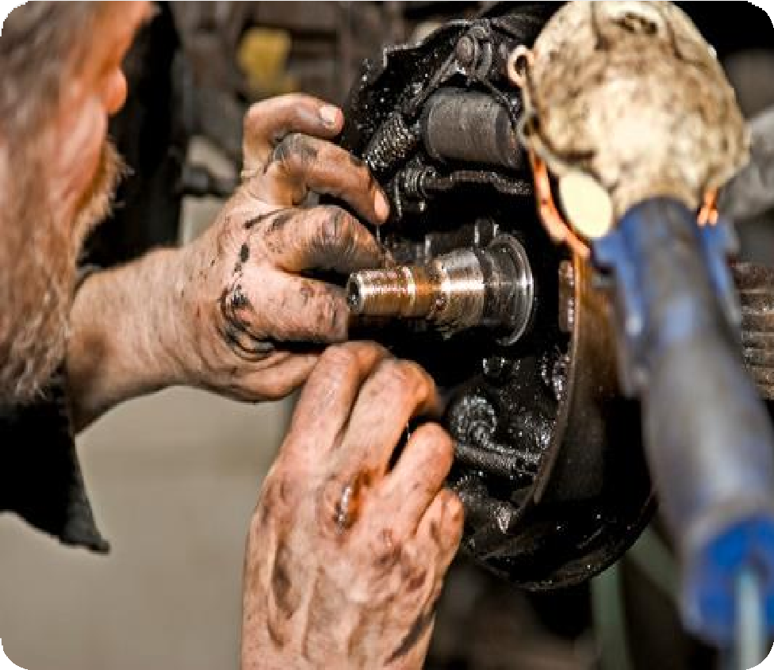
Meslek Hastalığında Yükümlülük Süresi
Çalışanın meslek hastalığına sebep olan işinden fiilen ayrıldığı tarih ile meslek hastalığının meydana çıktığı
tarih arasında geçen en uzun süredir. Örneğin; benzen etken maddesi ile çalışanlar için yükümlülük süresi 10 yıl,
silikoz için 10 yıl, bisinoz için 3 yıldır.

Slide 51
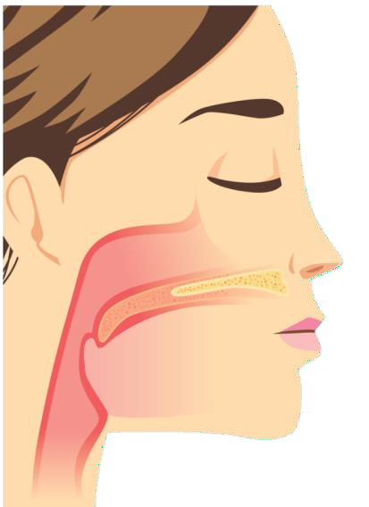
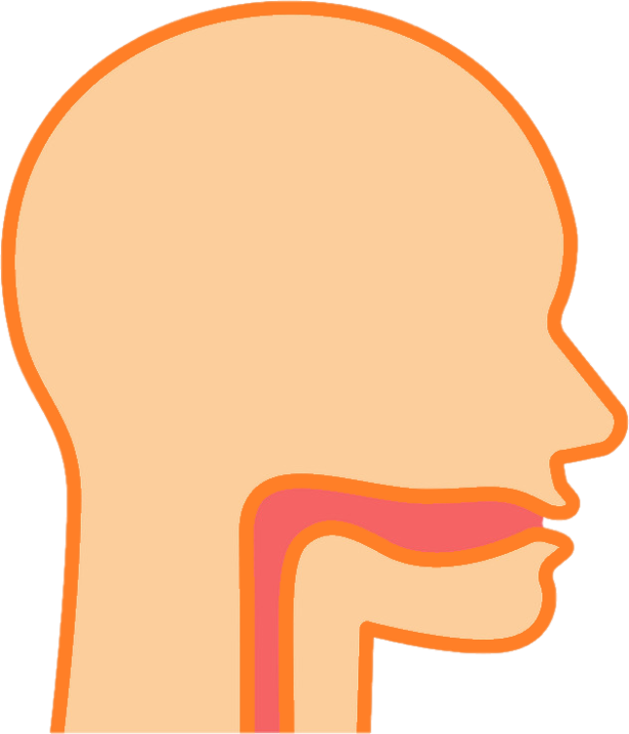
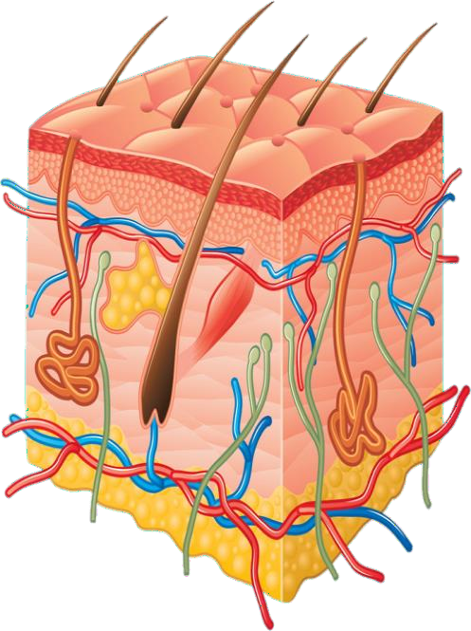

Zararlı Etkenlerin Vücuda Giriş Yolları
Solunum yolu Ağız yolu
Deri yolu
Plasenta yolu

Slide 52

Fiziksel Etkenler
Gürültü
Titreşim (el/ kol/tüm vücut titreşimi)
Hava basıncındaki değişiklikler (artması/azalması) Aşırı sıcak veya soğuk hava
İyonlaştırıcı radyasyon
İyonlaştırıcı olmayan radyasyon
Elektromanyetik alanlara bağlı hastalıkları (baz istasyonları vb.)

Slide 53

Kimyasal Etkenler
Metal ve metal bileşikleri: Kurşun, civa, krom, kadmiyum, nikel, demir,
alüminyum, magnezyum, kaynak duman ve buharları
Solventler: Benzen ve türevleri olan toluen, ksilen, benzin, aseton, eter, alkoller, stiren, hekzan vs.
Gazlar ve buharlar: Basit boğucu gazlar, kimyasal boğucu gazlar, irritan gazlar
Pestisitler
Nanopartiküller

Slide 54

Biyolojik Etkenler
Hastalık | Enfeksiyon Türü | Hastalığın Sık Görüldüğü İşler
Şarbon | Bakteriyel | Çiftçi, kasap, veteriner
Tüberküloz | Bakteriyel | Çiftçi, kasap, veteriner, sağlık çalışanları
Bruselloz | Bakteriyel | Besiciler, sütçü, veteriner
Salmonellozis | Bakteriyel | Veteriner, aşçı-mezbaha işçisi
Kırım Kongo (KKKA) | Viral | Çiftçi, besici
Kedi Tırmığı Hastalığı | Bakteriyel | Veteriner, kedi-köpek sahibi

Slide 55



Biyolojik Etkenler (Viral)
Hastalık | Hastalığın Sık Görüldüğü İşler
Kuduz | Veteriner, çiftçi, mağaracı
Hepatit-B | Sağlık çalışanları, berberler ve kuaförler
AIDS, kızamık, kızamıkçık, kabakulak, suçiçeği, menengokoksik menenjit, GİS enfeksiyonu, lejyoner hastalığı, difteri, boğmaca, sarıhumma, | Sağlık kurumları ve laboratuvarda görev yapan sağlık çalışanları
Herpes enfeksiyonu (Uçuk) | Çiftçi, kasap, veteriner, sağlık çalışanları

Slide 56
Tozlar
Tozlar kimyasal ve biyolojik özelliklerine veya organik-inorganik olmalarına göre sınıflandırılabilir.
Organik tozlar: Pamuk tozu, gübre tozu, kümes hayvanlarının tüyü, mantar sporları organik tozlardır.
İnorganik tozlar: Demir, kurşun, kömür, kum (silis), asbest, çimento tozları inorganik tozlardır.

Slide 57
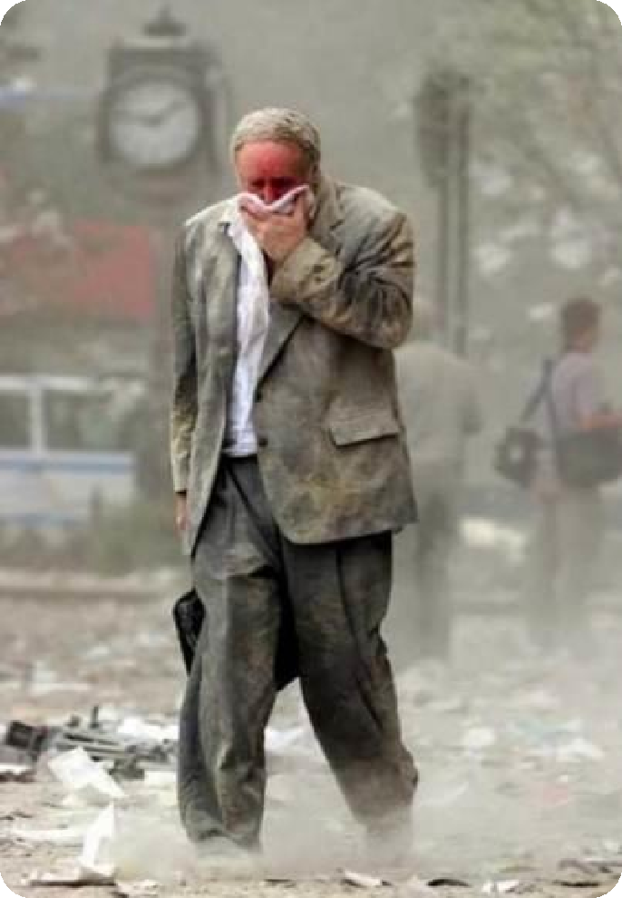
İnert tozlar: Kömür tozu, mermer tozu
Radyoaktif tozlar: Uranyum, toryum, seryum tozları
Alerjik tozlar: Tahıl, küf, mantar tozları
Fibrojenik tozlar: Silis tozu, asbest tozu
Kanserojen tozlar: Asbest, arsenik, berilyum tozları

Slide 58
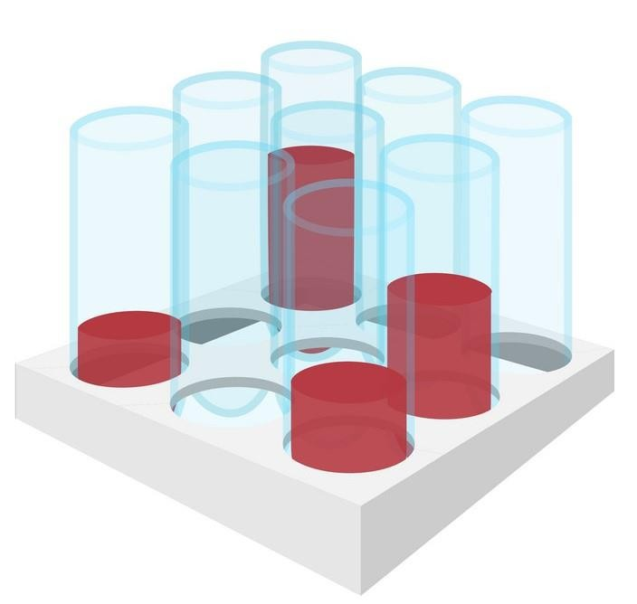
Sık Görülen Meslek Hastalıkları
Mesleki Kan Hastalıkları
Mesleki Kanserler
Mesleki Dolaşım Sistemi Hastalıkları Mesleki Sindirim Sistemi Hastalıkları Mesleki Psikolojik Hastalıklar
Mesleki Sinir Sistemi Hastalıkları

Slide 59
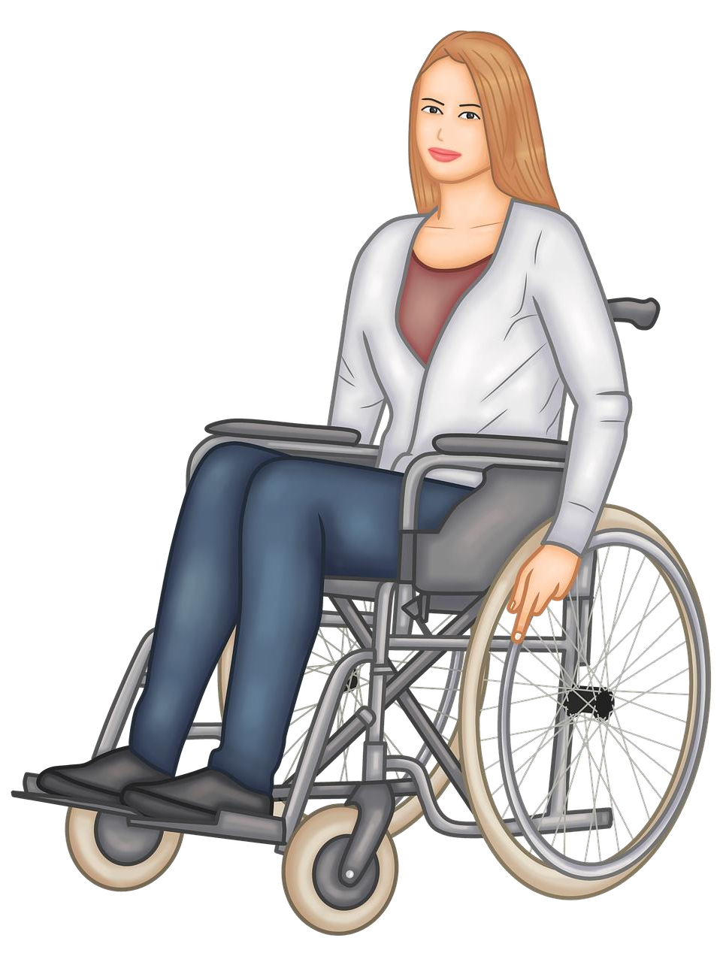
Üriner Sistem Hastalıkları Üreme Sistemi Hastalıkları
Mesleki Solunum Sistemi Hastalıkları
Mesleki İşitme Kayıpları
Mesleki Cilt Hastalıkları
Mesleki Kas-İskelet Sistemi Hastalıkları

Slide 60
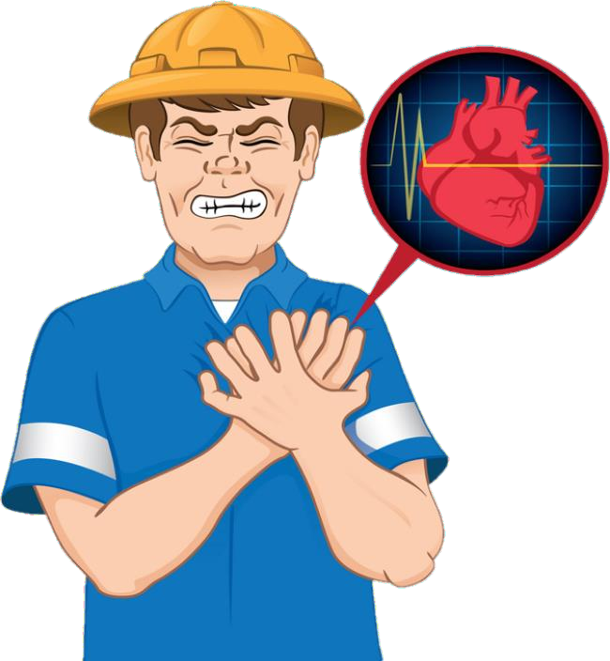
Mesleki Dolaşım Sistemi Hastalıkları
Koroner arter hastalığı, Kalp ritim bozukluğu, Miyokardiyopati, Hipertansiyon, Aterosklerotik değişimler,
Fonksiyonel dolaşım bozuklukları,
Varisler

Slide 61

Dolaşım Sistemi Hastalıklarında Risk Faktörleri
Bedensel faktörler: Yüksek kan basıncı, yağ metabolizması bozuklukları, obezite ve diyabet
Davranışsal faktörler: Sigara içmek, yetersiz beslenme, fiziksel hareket eksikliği, yüksek alkol tüketimi, ilaç bağımlılığı
Mesleki stres: Sosyo-ekonomik faktörler

Slide 62
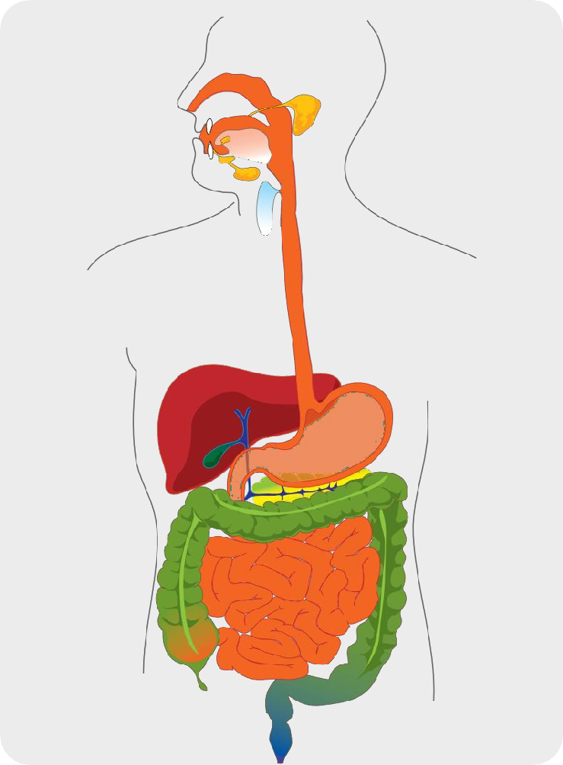
Mesleki Sindirim Sistemi Hastalıkları Sindirim sisteminin vücudun verimliliği ve çalışma kapasitesi üzerinde önemli bir etkisi vardır ve sindirim sisteminin akut ve kronik hastalıkları iş göremezliğin ve sakatlığın en yaygın nedenleri arasındadır.

Slide 63
Mesleki Sindirim Sistemi Hastalıkları İçin Risk Faktörleri
Endüstriyel zehirler, fiziksel etkenler, gerginlik, yorgunluk, anormal duruşlar, sık sık çalışma temposu değişiklikleri, vardiyalı çalışma, gece çalışması, uygun olmayan beslenme alışkanlıkları vb.

Slide 64
Mesleki Psikolojik Hastalıklar
Mesleki psikolojik hastalıklar, Türkiye Meslek Hastalıkları listesinde yer almamaktadır.
İlk olarak Uluslararası Çalışma Örgütü (ILO) 2010 Güncel Meslek Hastalıkları Listesinde zihinsel ve davranışsal bozukluklar olarak yer almıştır.
Zihinsel ve davranışsal bozukluklar, mobbing (psikolojik taciz) kavramı üzerinden ele alınmıştır.

Slide 65
Mobbing mağdurlarında genellikle depresyon, post travmatik stres bozukluğu
ve şiddet içeren davranışlar ortaya çıkmaktadır.
Mesleki psikolojik hastalıkların tanısı koymak zordur çünkü hastalık ile çalışma veya çalışma ortamı arasında nedensellik bağını kurmak, mesleki kökenli olup olmadığını anlamak, diğer hastalıklara nazaran daha zor bir süreçtir.

Slide 66
Mesleki Sinir Sistemi Hastalıkları
Sinir sistemi hastalıklarına neden olan etmenlerin hemen hepsi kimyasal etmenlerdir. Belirtilerin çoğu belli bir eşik değerden sonra görülmektedir.
Maruziyet ile belirtilerin başlaması arasında kuvvetli bir ilişki vardır.
Sinir sisteminde yenilenme çok sınırlıdır, bazı etkilenmelerden geri dönüş çok zordur.
Tek bir toksinden birçok nörolojik sendromun gelişmesi mümkündür. Tanı konma sürecinde maruziyetin süresi ve şiddetinin bilinmesi gerekir.

Slide 67
Mesleki Sinir Sistemi Hastalıkları Açısından Riskli Sektörler Polimer üretimi, toprak stabilizasyonu, jel kromatografi, kağıt üretimi, gıda ve su işleme süreci, tarım sektörü, pestisit üretimi, boya sektörü, demir çelik sanayi, petrokimya, tekstil vb.

Slide 68
Mesleki Üreme Sistemi Hastalıkları
Üreme toksisitesi çevresel etkenlere maruz kalma sonucu üreme sistemi üzerindeki olumsuz etkilerdir. Toksisite üreme organları ve/veya endokrin sistem değişiklikleri olarak ortaya çıkabilir. Bu tür toksisite belirtileri şunlar olabilir:
Cinsel davranış değişiklikleri
Kısırlık
Olumsuz gebelik sonuçları (gebe kalamama, düşük vb.)
Üreme sisteminin diğer bileşenlerini kapsayan fonksiyon değişiklikleridir.

Slide 69
Mesleki Solunum Sistemi Hastalıkları
Havadaki başlıca kirleticilerden biri olan toz, mesleki akciğer hastalıklarının
temel nedenlerinden biridir.
İnsan sağlığı bakımından önemli olan 0.5-100 mikron arasındaki büyüklüklere sahip olan tozlardır.
Sağlık için en zararlı olan tozlar 0,5-5 mikron arasında olanlardır.
Bunlar akciğerlerdeki alveollere kadar ulaşarak kimyasal ve fiziksel yapılarına göre zarar verirler.

Slide 70
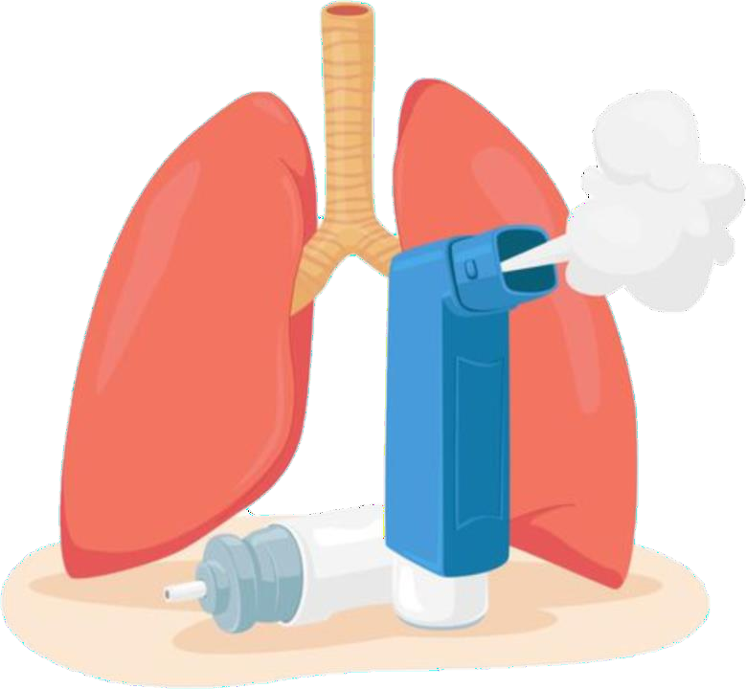
Sık Görülen Mesleki Akciğer Hastalıkları: Asbestosis (asbest), silikosis (silis), kömür tozu hastalığı (antrakoz), siderosiz (demir tozu), bisinozis (pamuk tozu), akciğer kanseri,
mesleki astım, ağır metal hastalıkları, kronik
obstrüktif akciğer hastalığı (KOAH)

Slide 71
Mesleki Solunum Sistemi Hastalıkları Açısından Riskli Sektörler Patlatma, kırma, delme ve öğütme işleri, maden ocakları, yol, tünel ve baraj yapımı işleri, döküm işleri (kum ve grafit), porselen sanayi, tuğla ve kiremit sanayi, mermer sanayi, çimento sanayi, kaynak işleri, pamuklu dokuma sanayi ve çırçır sanayi, tahıl siloları, un değirmeni ve un fabrikaları, sigara sanayi, ağaç doğrama ve mobilya işleri, metal sanayi, demir ve çelik endüstrisi kumlama ve raspa işleri, nakliyat, depolama ve yüzeylerin işlenmesi vb.

Slide 72
Mesleki İşitme Kayıpları
Çok yüksek bir sese kısa süreli maruz kalınması (şiddetli bir patlama) veya orta
ve yüksek şiddetteki sese uzun süre maruz kalınması (gürültülü ortamda çalışma) sonucu gelişir. Bu tip kayıplar uzun sürede ve yavaş yavaş oluştuğu için kişinin farkına varması zordur. Maruziyet sınır değeri 87 desibeldir. Gürültü maruziyeti 85 desibel ve üzerinde olduğunda işitme kaybı başlar.

Slide 73
Mesleki İşitme Kayıpları Açısından Riskli Sektörler
Dokuma endüstrisi, metal endüstrisi, ağaç işleri, kâğıt endüstrisi, matbaacılık, madencilik işleri, dökümhaneler ve havayolları vb.

Slide 74
Mesleki Cilt Hastalıkları
Meslek hastalıklarının yaklaşık %30’u cilt hastalıklarıdır. Cilt hastalıklarının
%90’ı kontakt dermatitlerdir. Mesleki deri hastalıklarının en sık görüldüğü meslekler; kuaförler, metal işçileri, berberler, sağlık personelleri, makine operatörleri, lastik-plastik sanayi işçileri, aşçılar, fırıncı ve pastacılar, deri ve kauçuk işlemeleri, galvanizleme işinde çalışanlar, inşaat işçileri, boya ve printer mürekkebi gibi kimyasal maddelerle çalışanlardır.

Slide 75
Mesleki Kas-İskelet Sistemi Hastalıkları
Tendon, sinir, kas ve diğer yumuşak dokularda hasar yaratacak tekrarlayıcı
hareketler ile oluşmaktadırlar.
Mesleki kas-iskelet sistemi hastalıklarına neden olan faktörler; kötü postürler ve hareketler, iş sırasında kaslara binen yük, işin hızı, süresi ve tekrarlanma özelliği, harekette aşırı kuvvet sarf etme, titreşim, ısı, ergonomik yetersizliği olan alet kullanımı ve psiko-sosyal sorunlardır.

Slide 76

Alınacak Genel Önlemler
Basit ergonomi kurallarına uyma, Yeterli dinlenmeyi sağlama, Daha iyi çalışma koşullarının
sağlanması (ağır yük
kaldırmama, titreşimi önleme, tekrarlayan işlemlerden kaçınma, omuz hizasından yüksekte çalışmama gibi), Fiziksel egzersiz eğitimleri.

Slide 77
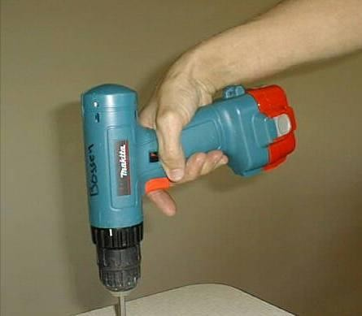
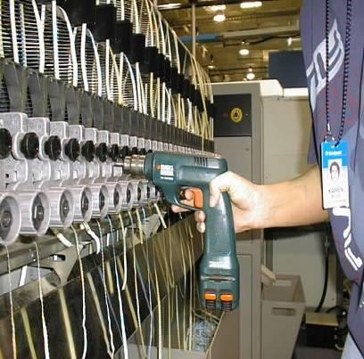



Slide 78
Çalışma Öyküsü
Hekim tarafından, kendisine başvuran hastalara istisnasız sorulması gereken soru;
«Ne İş Yapıyorsun?» olmalıdır.
Çalıştığı bütün işlerin tanımlanması yapılmalı,
Belirtilerin zamanla ilişkisi araştırılmalı (çalışma saatleri içinde mi?),
Benzer belirtilerin başka çalışanlarda da gözlenip gözlenmediği araştırılmalı, İş dışı etkenlerin varlığı (hobiler, alkol, sigara vb.) araştırılmalıdır.

Slide 79

Çalışıyor musun, ne iş yapıyorsun?
Sağlık sorununun işinle ilişkili olduğunu düşünüyor musun?
Şikayetlerin işte ya da evde olmana göre değişiyor mu?
Toz, kimyasal madde, metal, radyasyon, gürültü maruziyetin var mı?
Önceden toz, kimyasal madde, metal, radyasyon, gürültü maruziyetin var mıydı? İş arkadaşlarında da benzer şikayetler/hastalık var mı?
Bir ya da daha fazla yanıt şüphe uyandırıyorsa daha ayrıntılı meslek anamnezi alınmalıdır!

Slide 80
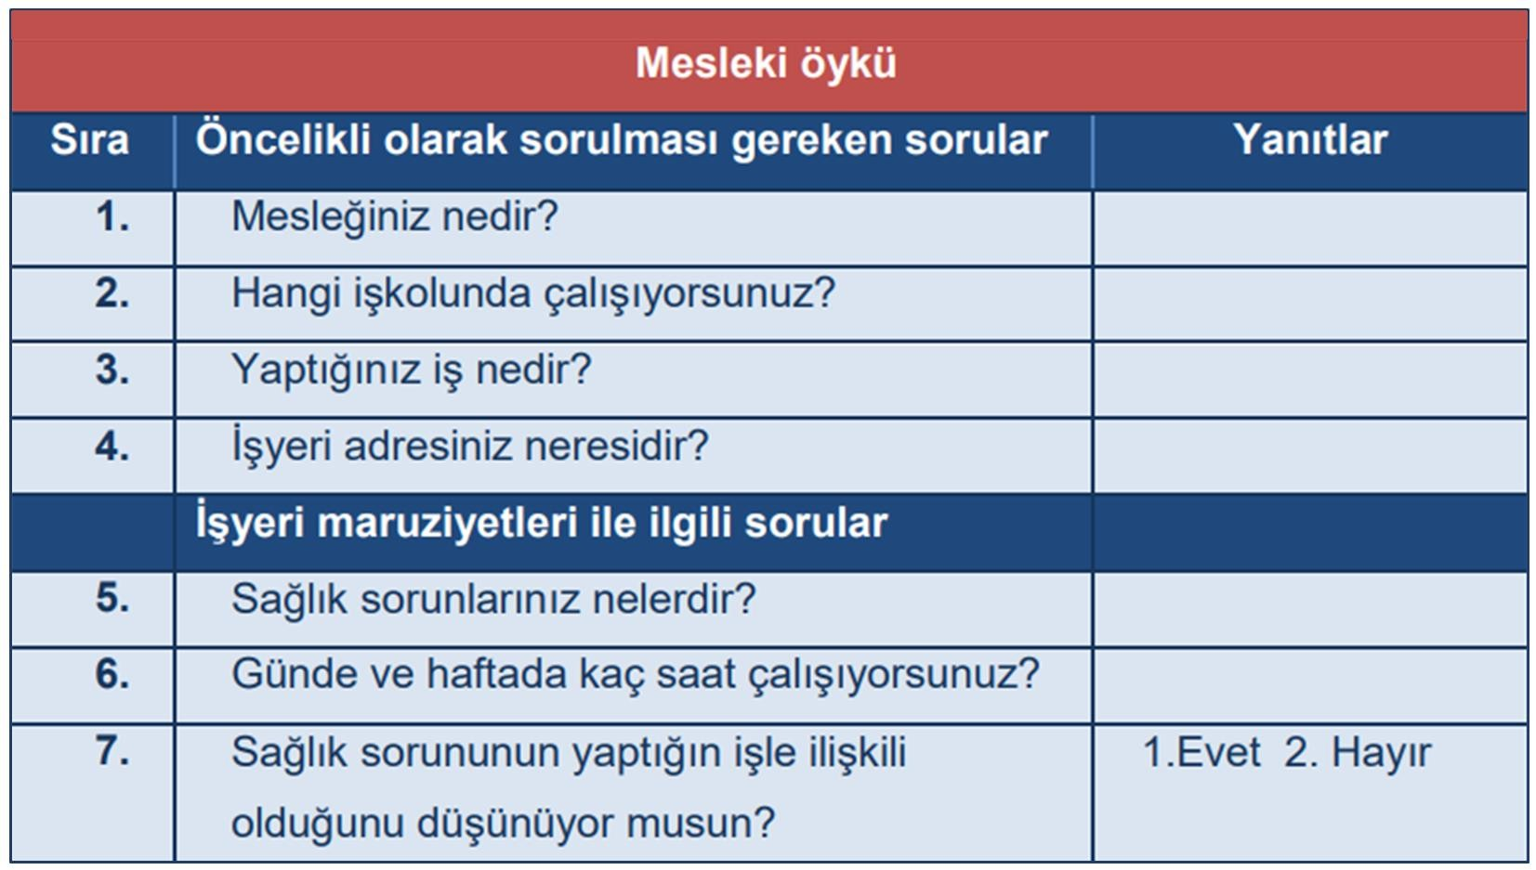

Slide 81
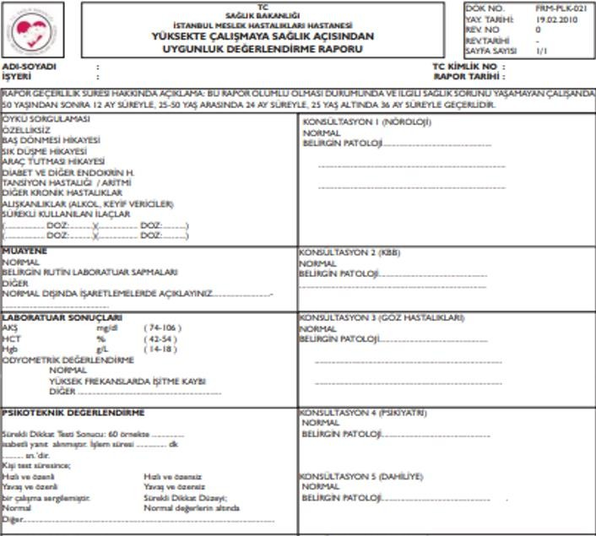
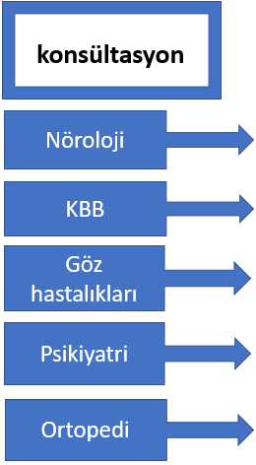
Yüksekte Çalışma İzin Belgesi

Slide 82
Olgu Sunumu
Yirmi sekiz yaşında kadın hasta, 2004-2005 yılları arasında iki yıl süreyle ayakkabı imalat fabrikasında ayakkabı yapıştırma işinde çalışmış, 22.05.2007 tarihinde
Ankara Meslek Hastalıkları Hastanesi’ne el ve ayaklarda uyuşma, yanma ve ağrı
şikâyeti ile başvurmuştur.
Fizik muayenede herhangi bir duyu kaybı saptanmamıştır ancak tetkiklerinde kişide işitme kaybı olduğu tespit edilmiştir.
EMG incelemelerinin sensorimotor aksonal polinöropati ile uyumlu olduğu belirtilmiştir.

Slide 83
Yapılan iş yeri ortam analizleri sonucunda hekzan maruziyeti olduğu rapor
edilen hastaya toksik polinöropati tanısı konulmuştur.
Bu tarihten sonra 11 defa A.M.H.H.’ne başvuran hastanın kliniğinde sürekli
kötüye gidiş mevcut olup 16.08.2010 tarihinde kontrol amacı ile hastaneye yatırılmıştır.
Yapılan değerlendirmeler sonucunda %28,2 oranında meslekte kazanma gücünden kaybetmiş sayılacağına karar verilmiştir.

Slide 84

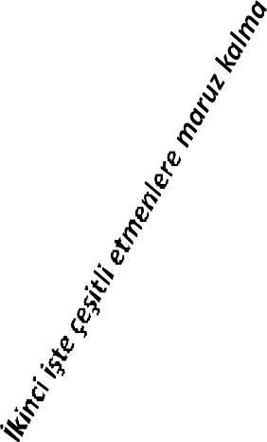



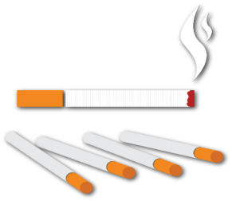


İş Yeri Dışı Maruziyetler
Sigara, alkol, beslenme alışkanlığı nedeniyle işyeri faktörleriyle etkileşim

Slide 85
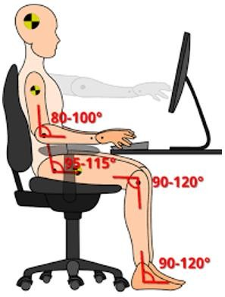
Meslek Hastalığını Önleme Yöntemleri
Meslek hastalığının en önemli özelliği
yüzde yüz önlenebilir olmasıdır.
Kontrol yöntemleri doğru şekilde
uygulandığında ve gerekli risk yönetimi
çalışmaları yapıldığında işyerlerinde
meslek hastalıklarının önüne geçilebilir.

Slide 86




Tıbbi
Önlemler
Yönetsel
Önlemler
Teknik
Önlemler
İşe Giriş Muayeneleri
Periyodik Muayeneler
İşe Dönüş Muayeneleri
Eğitim (İlkyardım vb.)
Vardiya Planlaması
Rotasyon Planlaması vb.
Risklerin Kaynakta Kontrolü
Kaynak-Çalışan Arasında
Kontrolü
Çalışanın Alacağı Önlemler
(Kişisel Koruyucu Donanım)

Slide 87

Meslek Hastalığı Sonucu Sigortalıya Sağlanan Haklar
Kısa Vadeli Sigorta Kolları Kapsamında
Sigortalıya geçici iş göremezlik süresince günlük geçici iş göremezlik ödeneği verilir.
Sürekli iş göremezlik geliri bağlanır.
İş kazası veya meslek hastalığı sonucu ölen sigortalının hak sahiplerine
gelir bağlanır.

Slide 88
Gelir bağlanmış olan kız çocuklarına evlenme ödeneği verilir. Hastalık veya analık hallerine bağlı olarak ortaya çıkan iş göremezlik süresince günlük geçici iş göremezlik ödeneği verilir.
Analık sigortası kapsamında emzirme ödeneği verilir.
Cenaze Ödeneği verilir.
Askerlik ve doğum borçlanması hakları verilir.

Slide 89
Uzun Vadeli Sigorta Kolları Kapsamında
Malullük sigortası kapsamında malullük aylığı,
Yaşlılık sigortası kapsamında yaşlılık aylığı ve toptan ödeme, Ölüm sigortası kapsamında ölüm aylığı,
Ölüm toptan ödemesi ve aylık almakta olan kız çocuklarına evlenme
ödeneği ile cenaze ödeneği verilir.

